Slide 1
大连售楼处水吧台音乐灯光装置
深圳市千方设计顾问有限公司

Slide 2
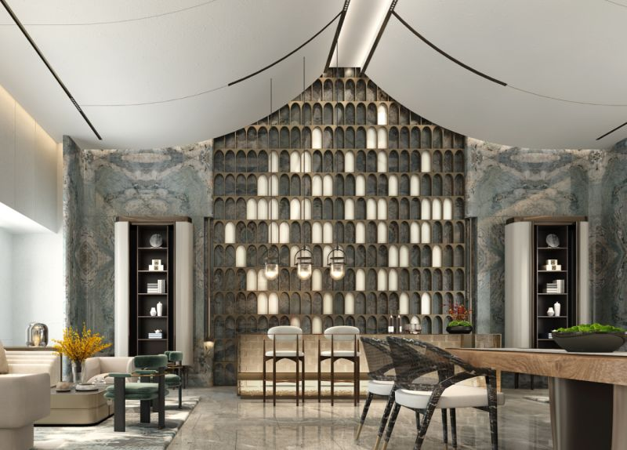
音乐灯光装置
灯光：3000k色温 LED灯带
数量：61条LED灯带
传感器：麦克风传感器
变化规律：
1.当声音音量分贝达到40分贝（预设值），61条灯带的亮暗变化，根据采集声音规律变化；
2、当声音音量未达到40分贝（预设值），灯光将按照设置的默认模式，进行一个呼吸灯变化。

Slide 3
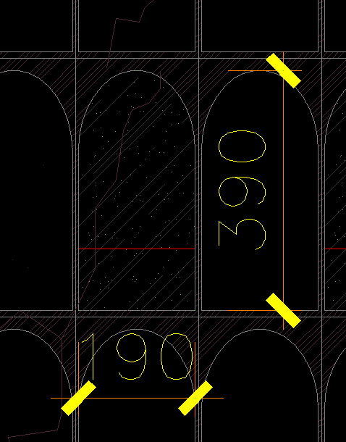
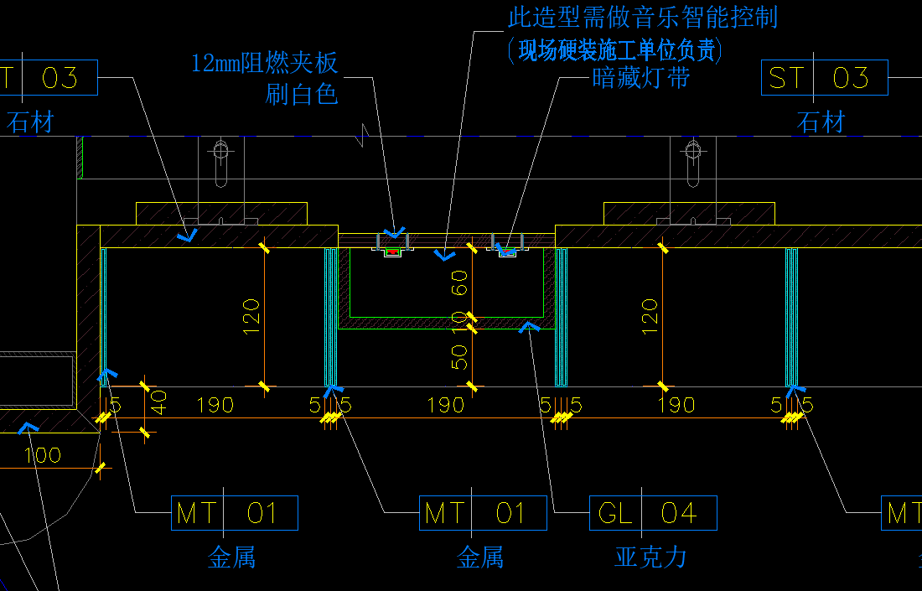
单个尺寸图 单位：mm
单个剖样图 单位：mm
（亚克力、金属、石材材料由施工单位制作安装）

